Slide 1
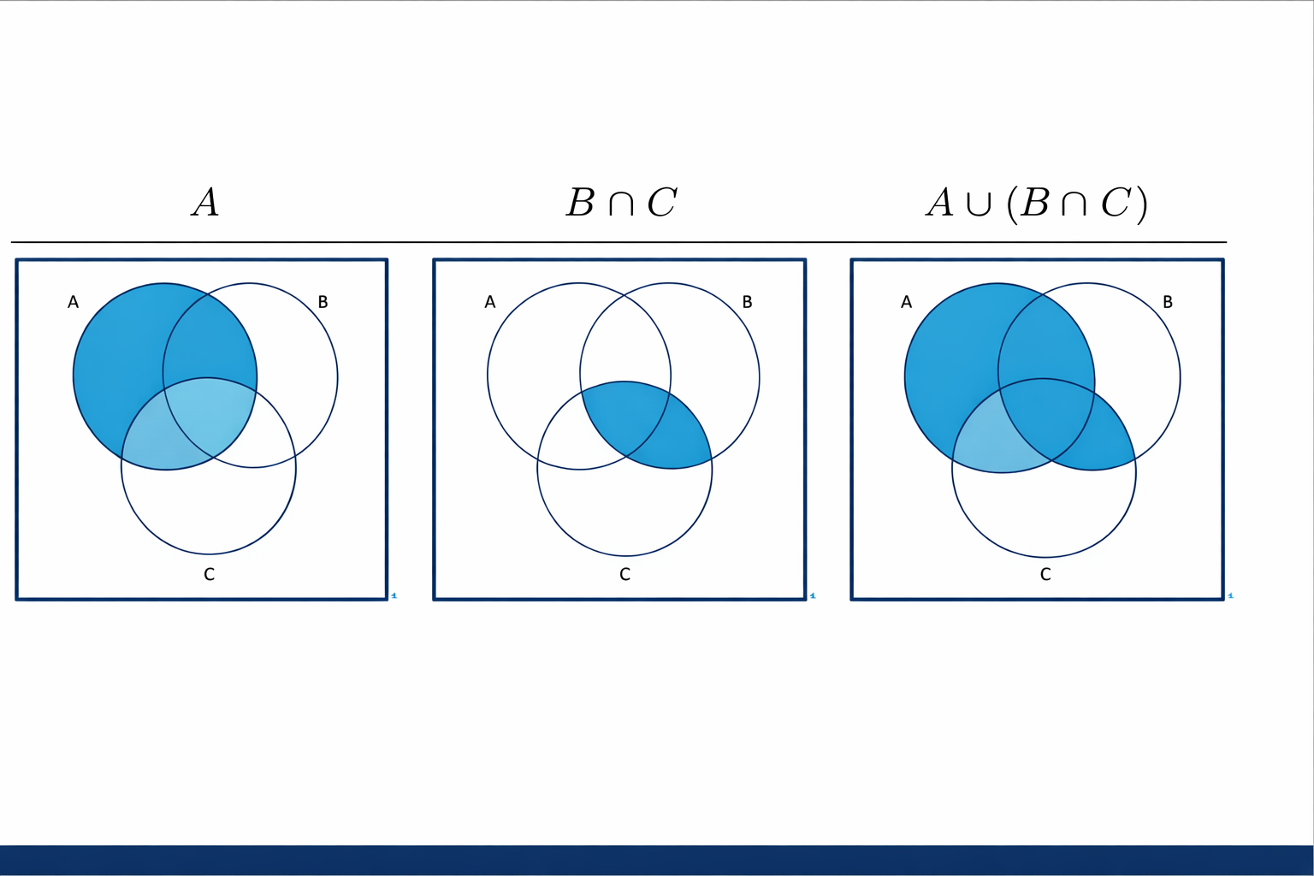
Diagrama de Venn: A, B∩C y A∪(B∩C)
Notes:
Esta diapositiva contiene una imagen lista para usar. [Sources] - Imagen generada por herramienta de generación de imágenes (sin fuente externa). [/Sources]

Slide 2
Plantilla editable en PowerPoint
Cómo sombrear regiones (sin código)
Duplica los círculos para no perder los originales.
Para B∩C: selecciona las copias de B y C → Formato de forma → Combinar formas → Intersecar.
Para A∪(B∩C): selecciona A (copia) y la pieza (B∩C) → Combinar formas → Unión.
Aplica relleno (azul) y ajusta transparencia si lo necesitas.
A
B
C
Notes:
[Sources] - Instrucciones basadas en funciones estándar de PowerPoint (“Combinar formas”). [/Sources]

